Slide 1
CHÀO CẢ LỚP! CHÀO MỪNG
CÁC EM ĐẾN BÀI HỌC MỚI!
Notes:
GV bấm vào nút mũi tên để chuyển đến slide Khởi động.

Slide 2
Em có suy nghĩ gì về mối quan hệ giữa con người và tự nhiên? Theo em, có những vấn đề nào thể hiện mối quan hệ giữa con người và thiên nhiên mà chúng ta cần phải quan tâm?

Slide 3
KHỞI ĐỘNG
Con người và môi trường tự nhiên có mối quan hệ chặt chẽ, có sự liên kết bổ sung cho nhau:
Con người lựa chọn, tạo dựng môi trường sống cho mình từ môi trường tự nhiên.
Môi trường tự nhiên quy định cách thức tồn tại và phát triển của con người.

Slide 4
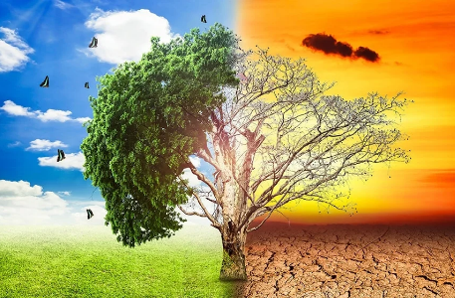
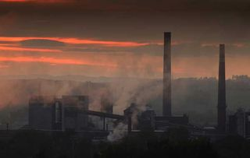
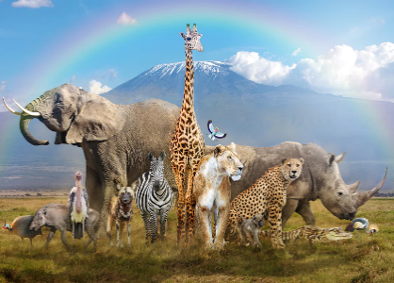
KHỞI ĐỘNG
Một số vấn đề đáng quan tâm:
Biến đổi khí hậu
Ô nhiễm môi trường
Săn bắn động vật hoang dã

Slide 5
VIẾT: VIẾT BÀI VĂN NGHỊ LUẬN
VỀ MỘT VẤN ĐỀ CẦN GIẢI QUYẾT
(CON NGƯỜI TRONG MỐI QUAN HỆ
VỚI TỰ NHIÊN)

Slide 6
NỘI DUNG BÀI HỌC
I
Tri thức về kiểu bài
II
Phân tích kiểu đoạn văn
III
Thực hành viết đoạn văn

Slide 7
PHẦN I
TRI THỨC VỀ KIỂU BÀI

Slide 8
I. TRI THỨC VỀ KIỂU BÀI
Đọc khung thông tin trong SGK tr.28 và thực hiện nhiệm vụ:
Nêu yêu cầu của bài văn nghị luận về một vấn đề cần giải quyết (con người trong mối quan hệ với tự nhiên).

Slide 9
Nêu được vấn đề bàn luận.
Trình bày được mối quan hệ hai chiều trong phạm vi vấn đề nghị luận, triển khai luận điểm chặt chẽ, lí lẽ sắc bén, bằng chứng xác thực, tiêu biểu.
Yêu cầu
Nêu được quan điểm trái chiều về vấn đề hoặc khía cạnh nào đó của vấn đề và phản bác có cơ sở.
Đề xuất được giải pháp khả thi để giải quyết bất ổn trong ứng xử của con người với tự nhiên.

Slide 10
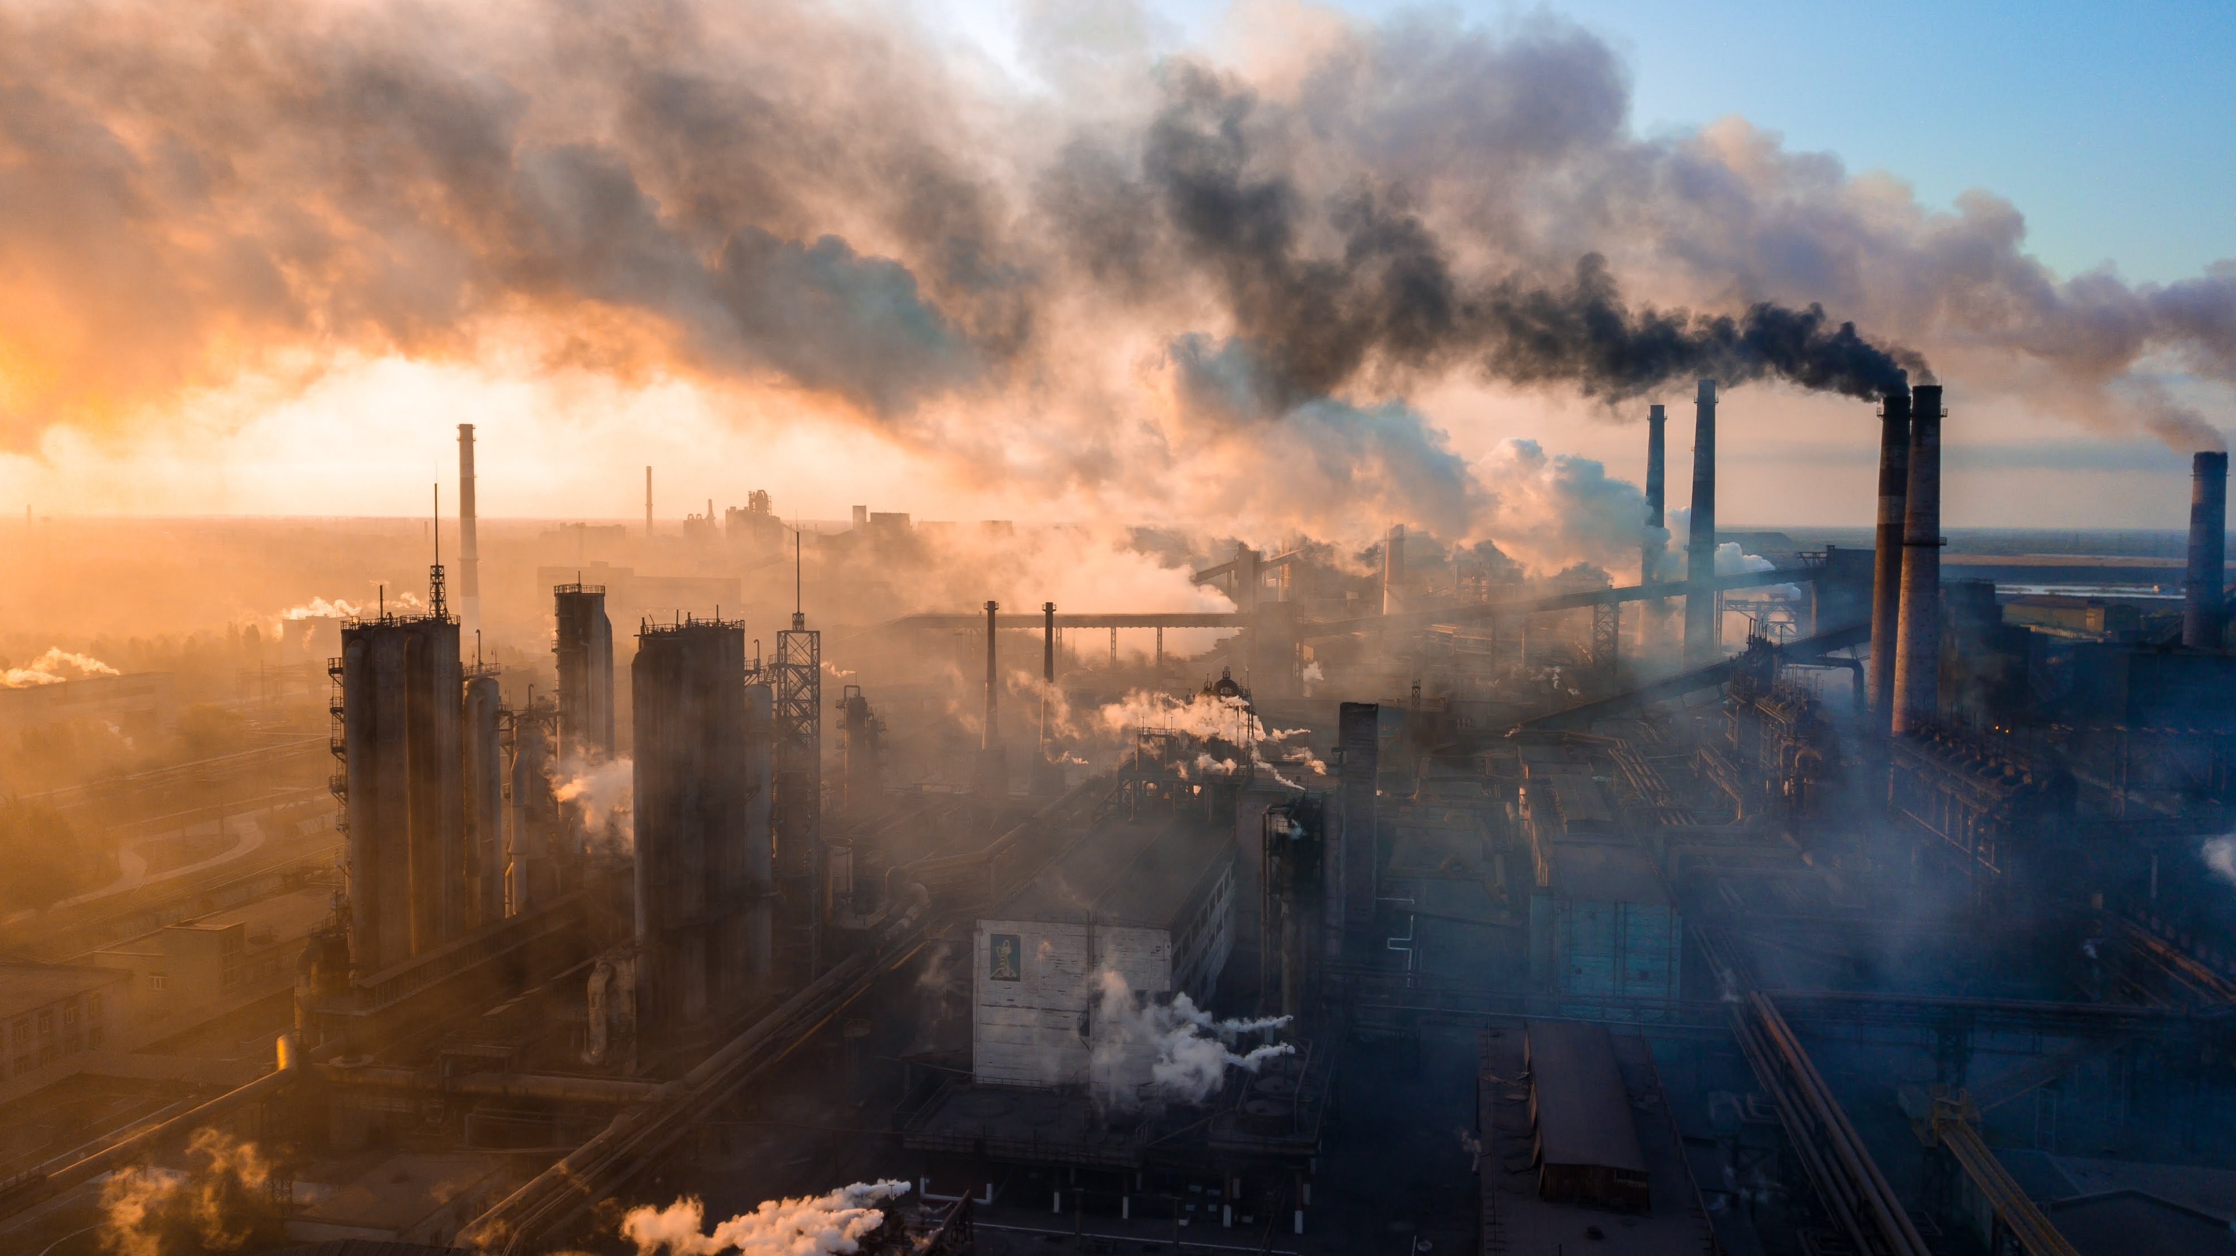
PHẦN II
PHÂN TÍCH KIỂU ĐOẠN VĂN

Slide 11
II. PHÂN TÍCH KIỂU ĐOẠN VĂN
Thảo luận nhóm đôi
Đọc thầm văn bản “Con người đã làm gì với tự nhiên?” trong
SGK tr.28 – 30, chú ý khung thông tin tương ứng và trả lời các câu hỏi:
1. Người viết đã giới thiệu vấn đề nghị luận như thế nào?
2. Xác định bố cục của văn bản và nội dung chính của từng phần.
3. Xác định các luận điểm chính trong văn bản. Tìm lí lẽ, bằng chứng mà tác giả đưa ra trong văn bản của một luận điểm bất kì.
4. Người viết đã phản bác ý kiến trái chiều nào?

Slide 12
1. Người viết đã giới thiệu vấn đề nghị luận như thế nào?
Dùng câu nói của thủ lĩnh da đỏ Xi-át-tơn (Seattle) để nhắc đến mối quan hệ mật thiết giữa con người với tự nhiên.
“
Đối với đồng bào tôi, mỗi tấc đất là thiêng liêng, mỗi lá thông óng ánh, mỗi bờ cát, mỗi hạt sương long lanh trong những cánh rừng rậm rạp, mỗi bãi đất hoang và tiếng thì thầm của côn trùng là những điều thiêng liêng trong ký ức và kinh nghiệm của đồng bào tôi.
”

Slide 13
2. Xác định bố cục của văn bản và nội dung chính của từng phần.
“Đối với đồng bào tôi…tự nhiên”: Giới thiệu vấn đề nghị luận.
Mở bài
“Quả vậy…không hề nhỏ”: Trình bày luận điểm, lí lẽ, bằng chứng để làm sáng tỏ quan điểm rằng giữa con người với tự nhiên là mối quan hệ đa chiều.
Thân bài
Còn lại: Khái quát vấn đề, nêu trách nhiệm của mọi người và đề xuất phương hướng hành động.
Kết bài

Slide 14
3. Xác định các luận điểm chính trong văn bản. Tìm lí lẽ, bằng chứng mà tác giả đưa ra trong văn bản của một luận điểm bất kì.
1
Thể chất của con người mang tính tự nhiên.
2
Tự nhiên là thế giới bao quanh con người.
3
Tự nhiên còn là nguồn sống của tâm hồn con người.
Hệ thống luận điểm
4
Con người đã đối xử tệ bạc với thiên nhiên.
5
Con người phải trả giá vì đã tác động vào tự nhiên một cách thiếu khoa học.

Slide 15
3. Xác định các luận điểm chính trong văn bản. Tìm lí lẽ, bằng chứng mà tác giả đưa ra trong văn bản của một luận điểm bất kì.
Ví dụ
Luận điểm 2: Tự nhiên là thế giới bao quanh con người.
Lí lẽ: cuộc sống của con người phụ thuộc vào tự nhiên.
Bằng chứng:
“Cỏ cây, hoa lá … đều là hiện tượng tự nhiên.”

Slide 16
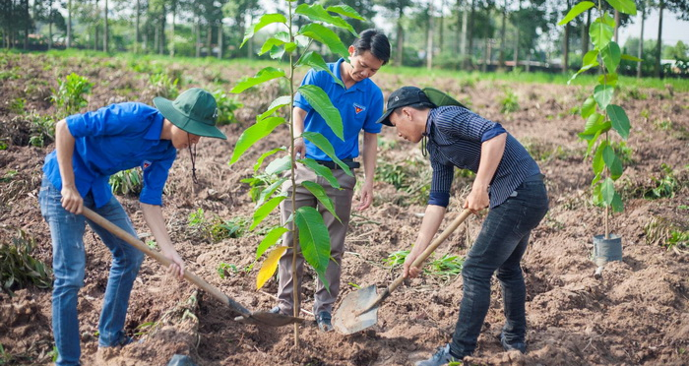
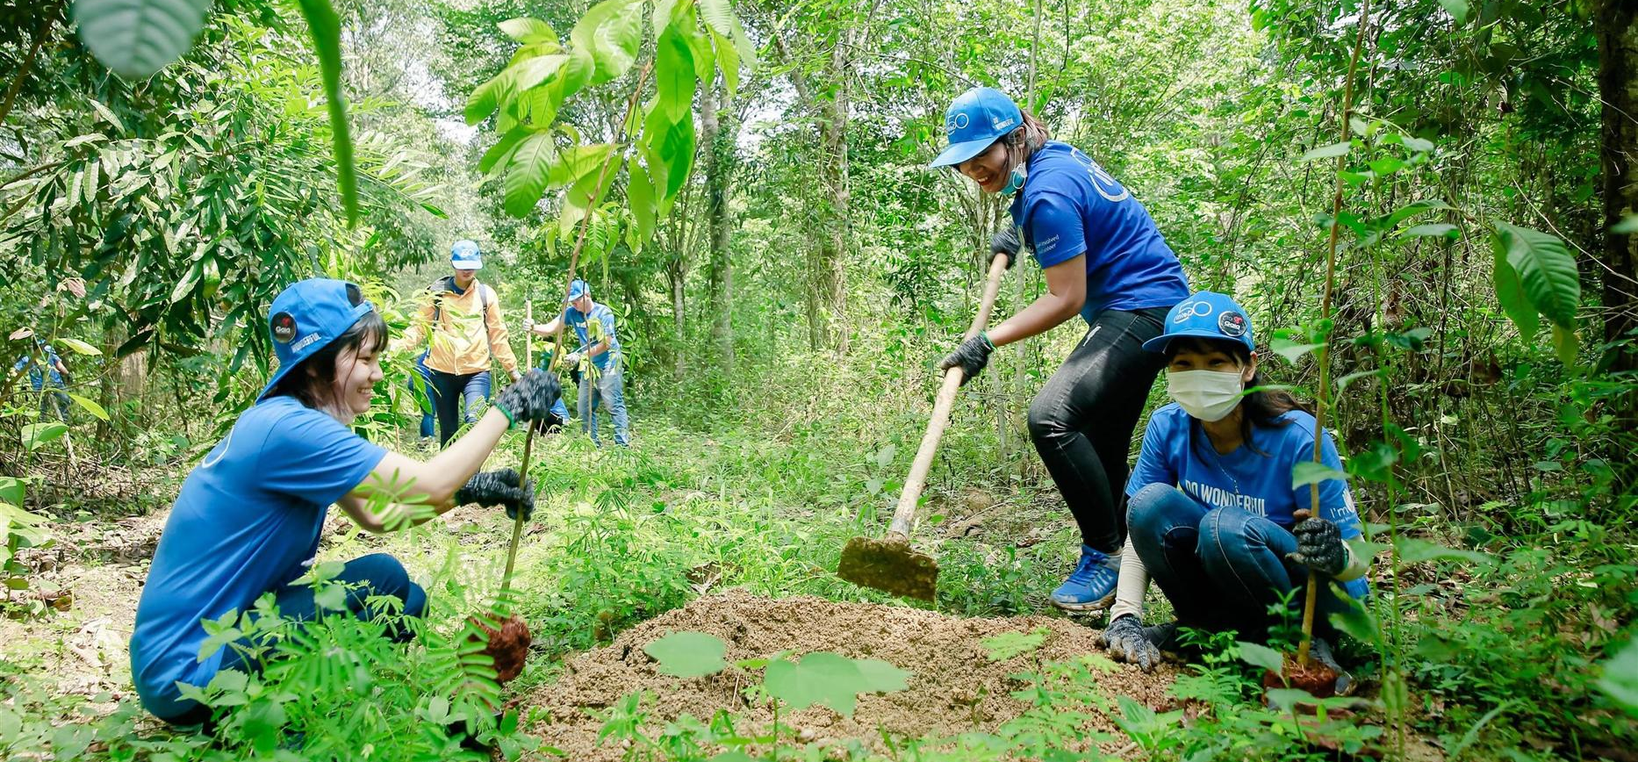
4. Người viết đã phản bác ý kiến trái chiều nào?
Việc trả lại cho tự nhiên trạng thái bình thường, hợp quy luật là trách nhiệm của một số người có vị trí quan trọng.

Slide 17
PHẦN III
THỰC HÀNH VIẾT ĐOẠN VĂN

Slide 18
III. THỰC HÀNH VIẾT ĐOẠN VĂN
1. Chuẩn bị trước khi viết
• Xác định mục đích và người đọc của bài viết.
• Huy động vốn kiến thức của mình, tham khảo sách báo, theo dõi thông tin trên các phương tiện truyền thông và quan sát thế giới xung quanh để chọn đề tài đáp ứng được yêu cầu.

Slide 19
Thuyết phục người đọc đồng tình với quan điểm của người viết.
Mục đích viết
Góp phần giúp cộng đồng thấy được trách nhiệm trong việc bảo vệ tự nhiên.
Những người quan tâm đến mối quan hệ giữa con người với tự nhiên và vấn đề bảo vệ môi trường.
Người đọc

Slide 20
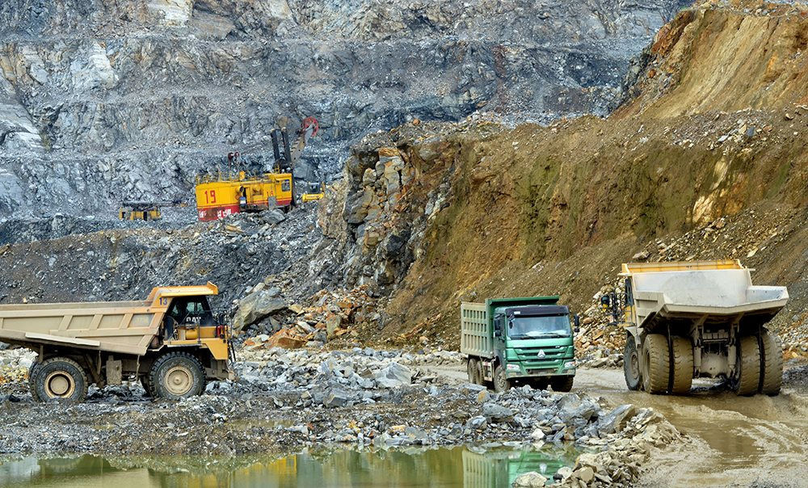
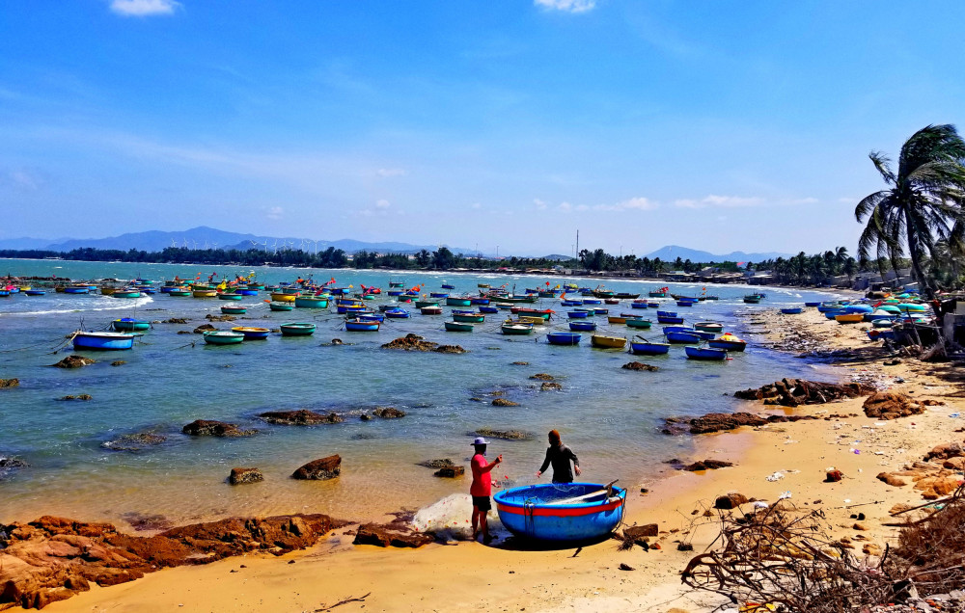
Một số đề tài tham khảo:
Khai thác và bảo vệ nguồn lợi hải sản trong phát triển kinh tế biển của nước ta.
Vấn đề khai thác và sử dụng tài nguyên thiên nhiên phục vụ sản xuất ở địa phương em.

Slide 21
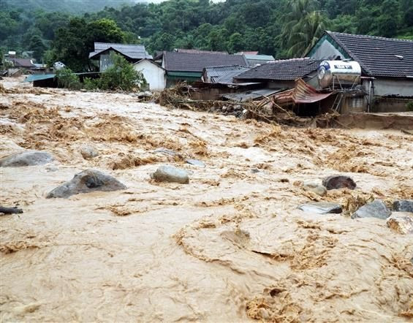
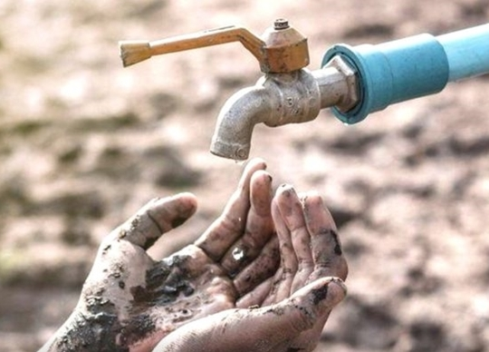
Một số đề tài tham khảo:
Tình trạng thiếu nguồn nước sạch trong cuộc sống của con người hiện nay.
Quan điểm “sống xanh” và ý nghĩa của nó.
Tác động của biến đổi khí hậu đối với cuộc sống của con người.

Slide 22
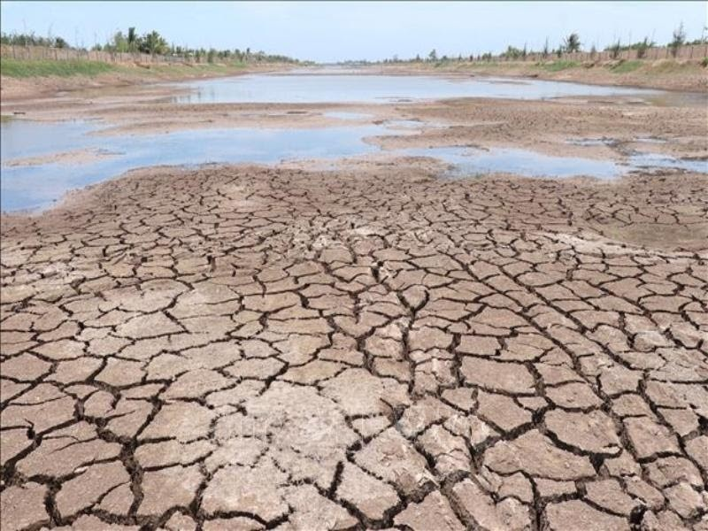
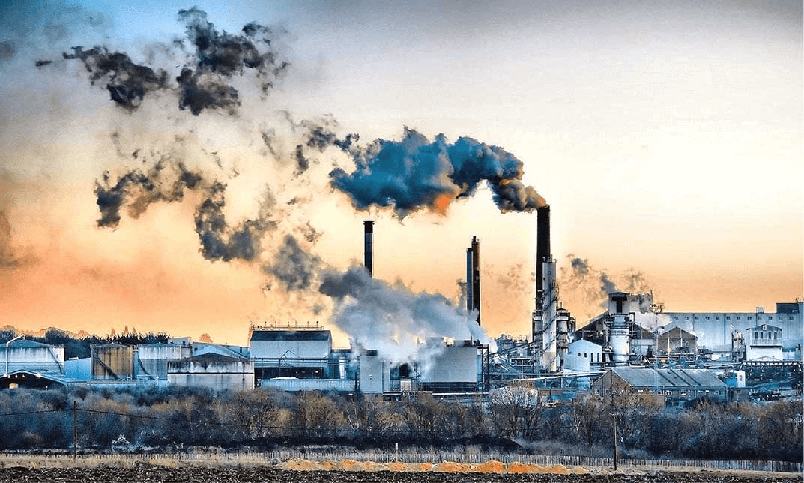
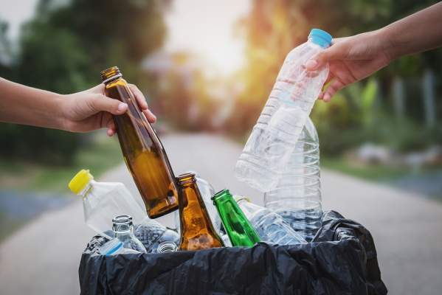
2. Tìm ý, lập dàn ý
Nhiệm vụ
Hoàn thiện Phiếu tìm ý.
Sắp xếp các ý vừa tìm được theo sơ đồ dàn ý.

Slide 23
PHIẾU TÌM Ý
Họ và tên: ……………………………………….………… Lớp: …………………..
Nhiệm vụ: Tìm ý cho bài văn nghị luận về một vấn đề cần giải quyết (con người trong mối quan hệ với tự nhiên).
Gợi ý: Suy nghĩ kĩ về đề tài, trả lời các câu hỏi đã được nêu ở phần tìm ý trong SGK, ghi nhanh các ý tìm được vào ô sau:
Vấn đề nào cần được giải quyết?
Em có ý kiến như thế nào về vấn đề? (Lí lẽ, bằng chứng).
Có ý kiến trái chiều nào cần phản bác? Phản bác như thế nào? (Lí lẽ, bằng chứng).
Cần có giải pháp nào để giải quyết vấn đề?

Slide 24
Giới thiệu vấn đề thể hiện mối quan hệ giữa con người với tự nhiên.
LĐ1: Bản chất của vấn đề nghị luận; quan hệ giữa con người với tự nhiên thể hiện ở vấn đề (nêu lí lẽ, bằng chứng).
Mở bài
Nêu sự cần thiết của việc bàn luận về vấn đề.
Triển khai các luận điểm thể hiện quan điểm của người viết xét trên từng khía cạnh của vấn đề.
Thân bài
LĐ2: Mặt tích cực của mối quan hệ và lợi ích có thể thu được (nêu lí lẽ, bằng chứng).
Nêu ý kiến trái chiều và phản bác.
Đề xuất giải pháp có tính khả thi.
Khẳng định tầm quan trọng của việc nhận thức đúng.
LĐ3: Mặt tiêu cực của mối quan hệ và hậu quả có thể gánh chịu (nêu lí lẽ, bằng chứng).
Kết bài
Giải quyết hiệu quả vấn đề nêu ra.

Slide 25
Nhiệm vụ: Dựa vào dàn ý để triển khai viết bài văn nghị luận về một vấn đề cần giải quyết.
3. Viết bài
Đọc kĩ bài viết tham khảo để biết cách mở bài, kết bài trong một đoạn văn gây được ấn tượng.
Mỗi luận điểm của phần Thân bài triển khai trong một đoạn văn, tổ chức theo các hình thức linh hoạt.
Lưu ý
Sử dụng lí lẽ, bằng chứng ở từng luận điểm (khẳng định sự đúng đắn của ý kiến mình nêu hoặc phản bác ý kiến trái chiều) để bài viết giàu sức thuyết phục.

Slide 26
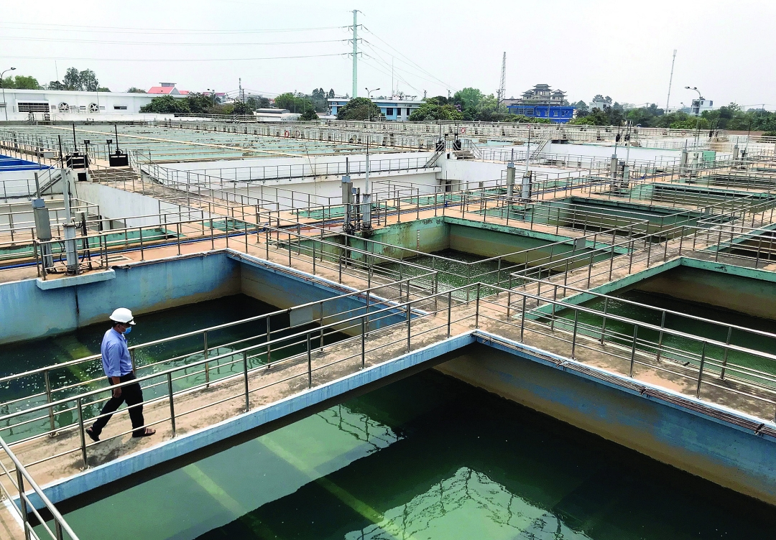
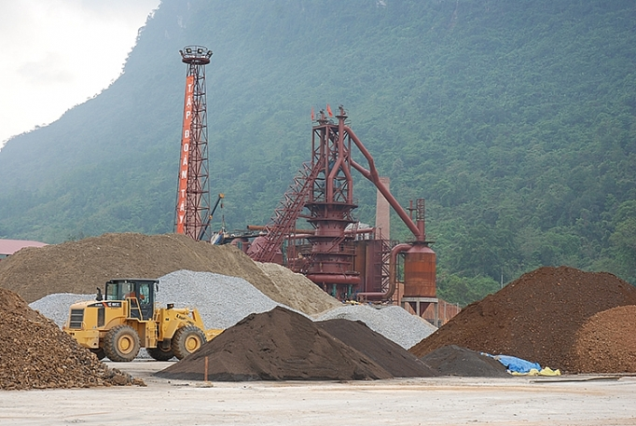
4. Chỉnh sửa bài viết
Nhiệm vụ
Đọc và kiểm tra lại bài viết dựa vào Bảng kiểm kĩ năng viết bài văn nghị luận về một vấn đề cần giải quyết (con người trong mối quan hệ với tự nhiên).

Slide 27
Tiêu chí |  | Đạt | Chưa đạt
Mở đoạn | Mở đoạn bằng chữ viết hoa lùi vào đầu dòng.
 | Nêu được rõ ràng vấn đề được bàn luận.
Thân đoạn | Triển khai đầy đủ các luận điểm.
 | Làm rõ luận điểm bằng các lí lẽ, dẫn chứng hợp lí, thuyết phục.
 | Phản bác, bác bỏ được những ý kiến trái chiều về vấn đề bàn luận.
Kết đoạn | Khẳng định lại tầm quan trọng của nhận thức đúng.
 | Đưa ra giải pháp hiệu quả, khả thi cho vấn đề.
Diễn đạt | Sử dụng một vài phép liên kết phù hợp.
 | Không mắc lỗi chính tả, dùng từ, viết câu.

Slide 28
VẬN DỤNG
Chọn 1 trong 2 nhiệm vụ:
(1) Sửa lại bài văn đã viết cho hoàn chỉnh và công bố.
(2) Chọn vấn đề khác để viết bài văn nghị luận mới và công bố.

Slide 29
HƯỚNG DẪN VỀ NHÀ
Ôn tập kiến thức đã học về kĩ năng viết bài văn nghị luận về một vấn đề cần giải quyết (con người trong mối quan hệ với tự nhiên).
1
2
Hoàn thành bài tập Luyện tập, Vận dụng (nếu chưa xong).
Chuẩn bị phần nói và nghe: Trình bày ý kiến về một vấn đề có tính thời sự (con người trong mối quan hệ với tự nhiên).
3

Slide 30
CẢM ƠN CẢ LỚP ĐÃ
LẮNG NGHE, HẸN GẶP LẠI!

